Slide 1
第二十二章 组合计数方法
22.1 递推方程的公式解法
22.2 递推方程的其他解法
22.3 生成函数的定义及其性质
22.4 生成函数的应用
22.5 指数生成函数及其应用
22.6 高级计数

Slide 2
22.1 递推方程的公式解法
递推方程的定义
递推方程的实例
常系数线性递推方程的求解
  常系数线性递推方程定义
  公式解法
递推方程在计数问题中的应用

Slide 3
递推方程的定义

Slide 4

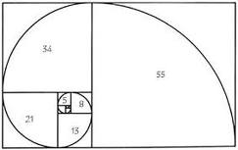


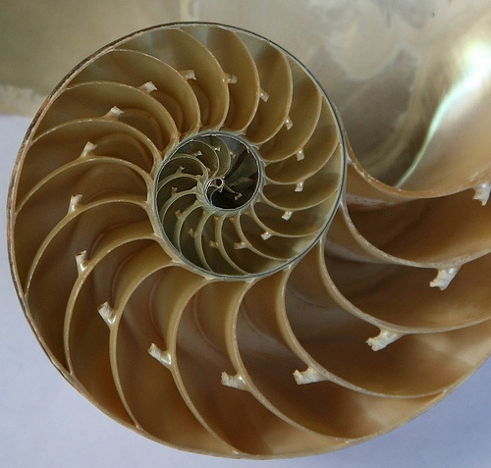

组合数：Fibnacci数
1, 1, 2, 3, 5, 8, 13,…
f_{n} = f_{n-1}+ f_{n-2}
f₀ =1, f₁=1
数学家Fibonacci
意大利1170- 1240

Slide 5
递推方程的实例
n-1位长的八进制串
x
x=0,1,2,3,4,5,6
含偶数个7 a_{n-1}
y
y=7
含奇数个7 8^{n-1}−a_{n-1}

Slide 6
递推方程的实例（续）
例2 Hanoi 塔问题
T(n) = 2 T(n−1) + 1，T(1) = 1，
解得 T(n) = 2^{n} −1
例3 插入排序
W(n) = W(n −1) + n −1
W(1) = 0
解得 W(n) = O(n²).
归并排序，不妨设n = 2^{k}.
W(n) = 2W(n/2) + n－1
W(1) = 0
解得 W(n) = O(nlogn)

Slide 7
常系数线性齐次递推方程
常系数线性齐次递推方程的定义
其中a₁, a₂, … , a_{k}为常数，a_{k} ≠ 0 ,
称为 k 阶常系数线性齐次递推方程,
b₀, b₁, …, b_{k-1}为 k 个初值

Slide 8
公式解法
特征方程、特征根
递推方程的解与特征根的关系
解的线性性质
无重根下通解的结构
求解实例
有重根下通解结构
求解实例

Slide 9
特征方程与特征根
特征方程 x^{k}−a₁x^{k-1} − … − a_{k} = 0
特征方程的根称为递推方程的特征根
实例
递推方程 f_{n} = f_{n-1} + f_{n-2}
特征方程 x²−x−1= 0
特征根

Slide 10
方程解与特征根的关系

Slide 11
解的线性性质

Slide 12
无重根下通解的结构

Slide 13
定理的证明

Slide 14
求解实例

Slide 15
有重根下求解中的问题

Slide 16
有重根下的通解结构

Slide 17
求解实例

Slide 18
常系数线性非齐次递推方程求解
递推方程的标准型
通解结构
特解的求法
  多项式函数
  指数函数
  组合形式

Slide 19
递推方程的标准型及通解

Slide 20
特解的求法

Slide 21
实例

Slide 22
特解的求法（续）

Slide 23
特解的求法（续）

Slide 24
特解的求法（续）

Slide 25
计数排列L的逆序, n=2^{k}
算法：基于二分归并排序的算法
1. count←0; 将L划分成L₁与L₂； /*L₁[1..n/2], L₂[n/2+1..n]
2. 递归处理L₁与L₂；
3. while p.next≠null and q.next ≠null do
4. if p.key> q.key then /*p,q分别指向L₁与L₂首元素
5. count←count+num(L₁) /*num为当前L₁元素数
6. 移走q指向的元素； q←q.next
7. else 移走p指向的元素； p←p.next
8. if p.next=null then 将L₂的剩下的全体元素接在后面
9. else 将L₁的剩下的全体元素接在后面
10. 将排好序的全体元素放回到 L中
T(n)=2T(n/2)+n-1，T(n)=O(nlogn)

